Slide 1
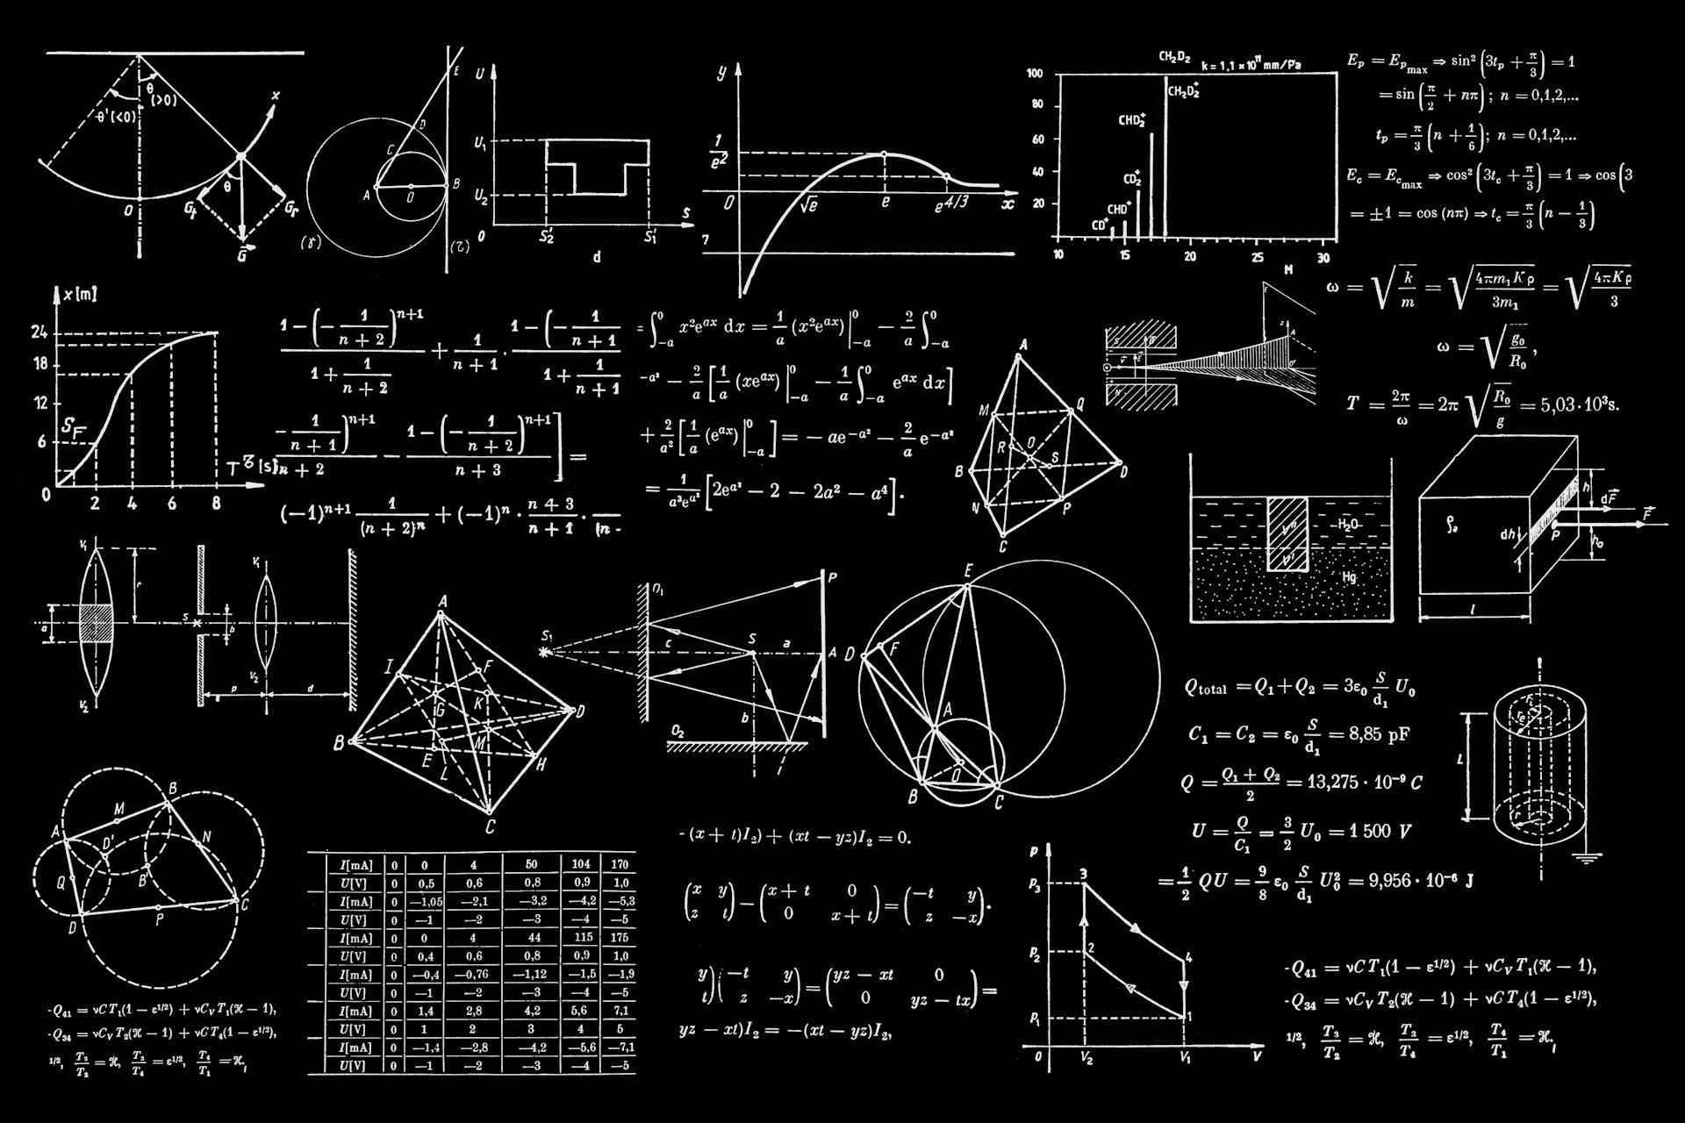
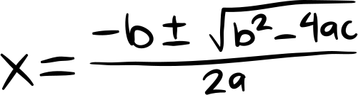
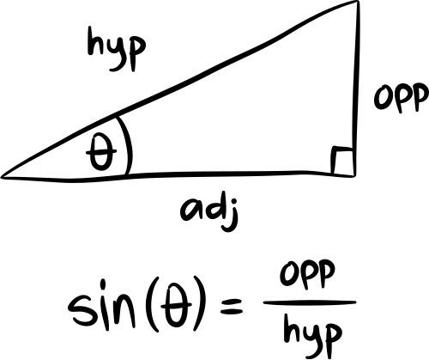

Hồi quy tuyến tính
Notes:
1

Slide 2
Nội dung
I. Hồi quy tuyến tính là gì ?
II. Hồi quy tuyến tính trong máy học là gì?
III. Có những loại hồi quy tuyến tính nào?
IV. Vấn đề thường gặp và cách khắc phục
VI. Đánh giá mô hình
VII. Ứng dụng của Hồi quy tuyến tính
VII. Kết luận
Notes:
1

Slide 3
II. Hồi quy tuyến tính trong máy học là gì?
Hồi quy tuyến tính là kỹ thuật dự đoán giá trị dựa trên mối quan hệ giữa các biến, được học từ dữ liệu đã dán nhãn.
Dữ liệu thực tế thường phức tạp, nên cần biến đổi để đáp ứng 4 giả định chính:
Mối quan hệ tuyến tính:
Biến đầu vào và đầu ra cần có mối quan hệ tuyến tính. Dùng biểu đồ phân tán hoặc áp dụng biến đổi như log, căn bậc hai nếu cần.
Phần dư độc lập:
Sai số dự đoán (phần dư) không nên có mẫu hình rõ ràng. Kiểm định Durbin-Watson giúp xác định tính độc lập.
Tính chuẩn của phần dư:
Phần dư nên phân bố chuẩn. Dùng biểu đồ Q-Q và xử lý điểm ngoại lai nếu phát hiện sai lệch.
Phương sai không đổi (Homoscedasticity):
Phần dư phải có phương sai ổn định. Có thể cần biến đổi biến phụ thuộc (ví dụ: từ tổng số sang tỷ lệ).
Notes:
1

Slide 4
I. Hồi quy tuyến tính là gì ?
Hồi quy tuyến tính là một phương pháp thống kê được sử dụng để mô hình hóa mối quan hệ giữa một biến phụ thuộc (output) và một hoặc nhiều biến độc lập (input). Mục tiêu chính của hồi quy tuyến tính là tìm ra một phương trình tuyến tính tốt nhất để dự đoán giá trị của biến phụ thuộc dựa trên giá trị của các biến độc lập.
Notes:
1

Slide 5
III.Có những loại hồi quy tuyến tính nào
Các khái niệm cơ bản
Các giả định cơ bản
Phương pháp ước lượng OLS
Notes:
1

Slide 6

Các khái niệm cơ bản
Biến độc lập (x)
Biến phụ thuộc (y)
Yếu tố ảnh hưởng đến biến phụ thuộc.
Biến được dự đoán hoặc giải thích.
Hệ số hồi quy (β)
Đo lường mức độ ảnh hưởng của x lên y.
Phương trình: y = β₀ + β₁x + ε
Notes:
2

Slide 7
Các giả định cơ bản
Tuyến tính (Linearity)
Độc lập sai số (Independence)
Phương sai không đổi (Homoscedasticity)
Phân phối chuẩn của sai số (Normality)
Mối quan hệ giữa x và y phải là đường thẳng.
Các sai số không phụ thuộc lẫn nhau.
Phương sai sai số đồng nhất với mọi giá trị x.
Sai số tuân theo phân phối chuẩn.
Notes:
3

Slide 8

Phương pháp ước lượng OLS
Phương pháp bình phương tối thiểu
Mục tiêu chính
Công thức ước lượng
Giảm thiểu tổng bình phương các giá trị dư giữa y quan sát được và y dự đoán.
Tính β₀ và β₁ dựa trên dữ liệu quan sát.
Ước lượng hệ số bằng cách giảm tổng bình phương sai số.
Notes:
4

Slide 9
III.Có những loại hồi quy tuyến tính nào
1.Hồi quy tuyến tính đơn giản
Hồi quy tuyến tính đơn giản được định nghĩa bằng hàm tuyến tính:
Y= β0*X + β1 + ε
β0 và β1 là hai hằng số chưa biết đại diện cho độ dốc hồi quy, trong khi ε (epsilon) là thuật ngữ sai số.
Bạn có thể sử dụng hồi quy tuyến tính đơn giản để lập mô hình mối quan hệ giữa hai biến, chẳng hạn như sau:
· Lượng mưa và sản lượng cây trồng
· Tuổi và chiều cao ở trẻ em
· Nhiệt độ và sự giãn nở của thủy ngân kim loại trong nhiệt kế
Notes:
1

Slide 10
III.Có những loại hồi quy tuyến tính nào
2. Hồi quy tuyến tính bội
Trong phân tích hồi quy tuyến tính bội, tập dữ liệu chứa một biến phụ thuộc và nhiều biến độc lập. Hàm đường hồi quy tuyến tính thay đổi để bao gồm nhiều yếu tố như sau:
Y= β0*X0 + β1X1 + β2X2+…… βnXn+ ε
Khi số lượng biến dự báo tăng lên, các hằng số β cũng tăng lên tương ứng.
Hồi quy tuyến tính bội lập mô hình nhiều biến và tác động của chúng lên một kết quả:
·Lượng mưa, nhiệt độ và mức độ sử dụng phân bón đối với sản lượng cây trồng
·Chế độ ăn uống và tập thể dục đối với bệnh tim
·Tăng trưởng tiền lương và lạm phát trên lãi suất cho vay gia đình
Hồi quy logistic
Notes:
1

Slide 11
III.Có những loại hồi quy tuyến tính nào
3. Hồi quy logistic
Các nhà khoa học dữ liệu sử dụng hồi quy logistic để đo lường xác suất xảy ra một sự kiện. Dự đoán là một giá trị giữa 0 và 1, trong đó 0 thể hiện một sự kiện khó xảy ra, và 1 thể hiện khả năng tối đa rằng sự việc đó sẽ xảy ra. Các phương trình logistic sử dụng các hàm logarit để tính toán đường hồi quy.
Sau đây là một số ví dụ:
·Xác suất thắng hoặc thua trong một trận đấu thể thao
·Xác suất đỗ hoặc trượt một bài kiểm tra
·Xác suất một hình ảnh là trái cây hoặc con vật
Notes:
1

Slide 12
Đánh giá mô hình
1. Hệ số xác định – R² (R-squared)
Khái niệm:
R² đo lường tỷ lệ phần trăm biến thiên của biến phụ thuộc (y) có thể được giải thích bởi các biến độc lập (x).
Nó cho biết mô hình "giải thích tốt" dữ liệu ở mức độ nào.
Giá trị:
R² = 0 → mô hình không giải thích được gì.
R² = 1 → mô hình giải thích hoàn toàn.
Thực tế, R² > 0.7 thường được xem là chấp nhận được (tuỳ bài toán).
Ý nghĩa thực tiễn:
Ví dụ, R² = 0.82 → 82% biến thiên của giá trị thực có thể giải thích bởi mô hình, còn lại 18% là do nhiễu hoặc yếu tố ngoài mô hình.
Notes:
5

Slide 13
Đánh giá mô hình
2. Sai số chuẩn của ước lượng – SEE (Standard Error of Estimate)
Khái niệm:
SEE là trung bình sai số giữa giá trị dự đoán và giá trị thực tế. Nó đo lường mức độ "phân tán" của các điểm dữ liệu xung quanh đường hồi quy.
Ý nghĩa:
SEE càng nhỏ → mô hình càng chính xác.
SEE có đơn vị giống với biến y, giúp hiểu rõ hơn độ lệch tuyệt đối.
So sánh với R²:
R² phản ánh tỷ lệ phần trăm, còn SEE cho ta mức độ sai số trung bình cụ thể.
Ví dụ:
Nếu SEE = 2.1 (triệu đồng) → dự đoán giá nhà trung bình sai lệch khoảng 2.1 triệu đồng so với thực tế.
Notes:
5

Slide 14
Đánh giá mô hình
3. Giá trị p (p-value) trong kiểm định giả thuyết
Khái niệm:
p-value được dùng để kiểm định ý nghĩa thống kê của từng hệ số hồi quy (β), giúp xác định xem các biến đầu vào có thực sự ảnh hưởng đến đầu ra hay không.
Ý nghĩa thống kê:
p < 0.05 → hệ số hồi quy có ý nghĩa (bác bỏ giả thuyết H₀: β = 0).
p ≥ 0.05 → chưa có đủ bằng chứng để khẳng định biến đó có ảnh hưởng.
Lưu ý:
p-value không cho biết mức độ ảnh hưởng (mạnh/yếu), mà chỉ xác nhận rằng ảnh hưởng đó có tồn tại một cách có ý nghĩa thống kê.
Notes:
5

Slide 15
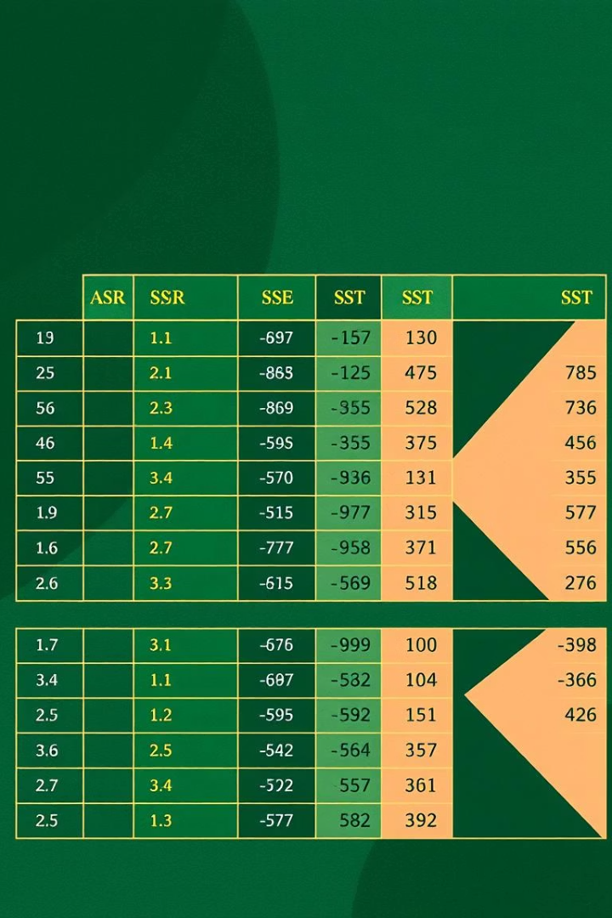
Phân tích phương sai (ANOVA)
SSR
Sum of Squares Regression
SSE
Sum of Squares Error
SST
Total Sum of Squares
df
Degrees of Freedom
MSR
Mean Square Regression
MSE
Mean Square Error
F-statistic
Đánh giá tổng thể mô hình
Notes:
6

Slide 16




Vấn đề thường gặp
Đa cộng tuyến
Ảnh hưởng bởi sự tương quan giữa các biến độc lập. Kiểm tra bằng VIF.
Dị phương sai
Xảy ra khi phương sai sai số không đồng nhất. Kiểm tra residual plot và log transform.
Ngoại lệ
Điểm dữ liệu bất thường ảnh hưởng mô hình. Phát hiện bằng Cook’s Distance.
Notes:
7

Slide 17
Ứng dụng của hồi quy tuyến tính
Kinh tế
Tài chính
Y tế
Machine Learning
Phân tích chi tiêu và lạm phát.
Dự báo lợi suất và đánh giá rủi ro.
Phân tích BMI, huyết áp.
Tiền xử lý dữ liệu và tạo mô hình cơ bản.
Notes:
8

Slide 18




VII. Ứng dụng của Hồi quy tuyến tính
Kinh tế
Tài chính
Y tế
Machine Learning
Phân tích chi tiêu và lạm phát.
Dự báo lợi suất và đánh giá rủi ro.
Phân tích BMI, huyết áp.
Tiền xử lý dữ liệu và tạo mô hình cơ bản.
Notes:
8

Slide 19

Kết luận và bước tiếp theo
Dễ dùng và hiệu quả
Cần đảm bảo giả định
Mô hình cơ bản, phổ biến trong dự báo và phân tích.
Giả định đúng giúp mô hình chính xác hơn.
Nền tảng cho mô hình nâng cao
Ứng dụng rộng rãi
Điểm khởi đầu cho Ridge, Logistic và các phương pháp khác.
Từ khoa học xã hội đến kỹ thuật và kinh tế thực tiễn.
Notes:
9

Slide 20



Notes:
9

